Slide 1

危大工程安全管理专项培训

Slide 2
01
住建部37号令、31号文背景介绍
02
住建部37号令文件内容介绍
03
目录
建办质【2018】31号文件内容
04
37号令与原87号文的十大变化
Contents
05
31号文与原87号文的对比详解
06
危大工程安全管理档案
07
危大工程施工管控措施

Slide 3
01
住建部37号令、31号文背景介绍

Slide 4
01
住建部37号令、31号文背景介绍
为什么要发布37号令和31号文？
1、关于37号令的权威人士解释：为规范和加强危大工程安全管理，我部先后印发了《危险性较大工程安全专项施工方案编制及专家论证审查办法》和《危险性较大的分部分项工程安全管理办法》，确立了危大工程安全管理基本制度，有效促进了安全管理和技术水平的提升，对遏制危大工程安全事故起到了重要作用。《管理规定》是在上述两个文件基础上，针对近年来危大工程安全管理面临的新问题、新形势而制订的，重点要解决3个方面问题。
1）危大工程安全管理体系不健全的问题。部分工程参建主体职责不明确，建设、勘察、设计等单位责任缺失，危大工程安全管理的系统性和整体性不够。
2）危大工程安全管理责任不落实的问题。如施工单位不按规定编制危大工程专项施工方案，或者不按方案施工等现象屡见不鲜。
3）法律责任和处罚措施不完善的问题。现有规定对危大工程违法违规行为缺乏具体、量化的处罚措施，监管执法难。

Slide 5
01
住建部37号令、31号文背景介绍
2、关于31号文的非权威人士解释：31号文共9条，其中5条是原87号文的内容，4条新增内容：验收人员、第三方监测方案内容、“修改后通过”处理和专家库管理。31号文既不能没有又不能与37号令合一起，如果没有，37号令可操作性差；如果合一起，则限制技术发展，也有损政府令的权威性。

Slide 6
02
住建部37号令文件内容介绍

Slide 7
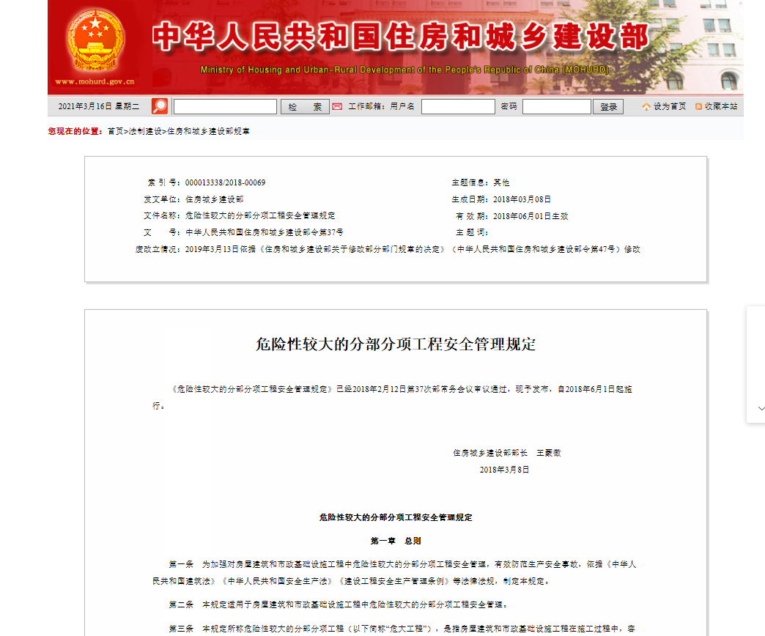
02
住建部37号令文件内容介绍
住建部37号令
2018年3月8日住建部下发《危险性较大的分部分项工程安全管理规定》（建设部37号令）。
该文件自2018年6月1日期开始实施。

Slide 8
02
住建部37号令文件内容介绍
第一章 总则
第一条 为加强对房屋建筑和市政基础设施工程中危险性较大的分部分项工程安全管理，有效防范生产安全事故，依据《中华人民共和国建筑法》《中华人民共和国安全生产法》《建设工程安全生产管理条例》等法律法规，制定本规定。
第二条 本规定适用于房屋建筑和市政基础设施工程中危险性较大的分部分项工程安全管理。
第三条 本规定所称危险性较大的分部分项工程（以下简称“危大工程”），是指房屋建筑和市政基础设施工程在施工过程中，容易导致人员群死群伤或者造成重大经济损失的分部分项工程。
危大工程及超过一定规模的危大工程范围由国务院住房城乡建设主管部门制定。
省级住房城乡建设主管部门可以结合本地区实际情况，补充本地区危大工程范围。
第四条 国务院住房城乡建设主管部门负责全国危大工程安全管理的指导监督。
县级以上地方人民政府住房城乡建设主管部门负责本行政区域内危大工程的安全监督管理。

Slide 9
02
住建部37号令文件内容介绍
第二章 前期保障
第五条 建设单位应当依法提供真实、准确、完整的工程地质、水文地质和工程周边环境等资料。
第六条 勘察单位应当根据工程实际及工程周边环境资料，在勘察文件中说明地质条件可能造成的工程风险。
设计单位应当在设计文件中注明涉及危大工程的重点部位和环节，提出保障工程周边环境安全和工程施工安全的意见，必要时进行专项设计。
第七条 建设单位应当组织勘察、设计等单位在施工招标文件中列出危大工程清单，要求施工单位在投标时补充完善危大工程清单并明确相应的安全管理措施。
第八条 建设单位应当按照施工合同约定及时支付危大工程施工技术措施费以及相应的安全防护文明施工措施费，保障危大工程施工安全。
第九条 建设单位在申请办理安全监督手续时，应当提交危大工程清单及其安全管理措施等资料。

Slide 10
02
住建部37号令文件内容介绍
第三章 专项施工方案
第十条 施工单位应当在危大工程施工前组织工程技术人员编制专项施工方案。
实行施工总承包的，专项施工方案应当由施工总承包单位组织编制。危大工程实行分包的，专项施工方案可以由相关专业分包单位组织编制。
第十一条 专项施工方案应当由施工单位技术负责人审核签字、加盖单位公章，并由总监理工程师审查签字、加盖执业印章后方可实施。
危大工程实行分包并由分包单位编制专项施工方案的，专项施工方案应当由总承包单位技术负责人及分包单位技术负责人共同审核签字并加盖单位公章。
第十二条 对于超过一定规模的危大工程，施工单位应当组织召开专家论证会对专项施工方案进行论证。实行施工总承包的，由施工总承包单位组织召开专家论证会。专家论证前专项施工方案应当通过施工单位审核和总监理工程师审查。
专家应当从地方人民政府住房城乡建设主管部门建立的专家库中选取，符合专业要求且人数不得少于5名。与本工程有利害关系的人员不得以专家身份参加专家论证会。

Slide 11
02
住建部37号令文件内容介绍
第三章 专项施工方案
第十三条 专家论证会后，应当形成论证报告，对专项施工方案提出通过、修改后通过或者不通过的一致意见。专家对论证报告负责并签字确认。
专项施工方案经论证需修改后通过的，施工单位应当根据论证报告修改完善后，重新履行本规定第十一条的程序。
专项施工方案经论证不通过的，施工单位修改后应当按照本规定的要求重新组织专家论证。
第四章 现场安全管理
第十四条 施工单位应当在施工现场显著位置公告危大工程名称、施工时间和具体责任人员，并在危险区域设置安全警示标志。
第十五条 专项施工方案实施前，编制人员或者项目技术负责人应当向施工现场管理人员进行方案交底。
施工现场管理人员应当向作业人员进行安全技术交底，并由双方和项目专职安全生产管理人员共同签字确认。

Slide 12
02
住建部37号令文件内容介绍
第四章 现场安全管理
第十六条 施工单位应当严格按照专项施工方案组织施工，不得擅自修改专项施工方案。
因规划调整、设计变更等原因确需调整的，修改后的专项施工方案应当按照本规定重新审核和论证。涉及资金或者工期调整的，建设单位应当按照约定予以调整。
第十七条 施工单位应当对危大工程施工作业人员进行登记，项目负责人应当在施工现场履职。
项目专职安全生产管理人员应当对专项施工方案实施情况进行现场监督，对未按照专项施工方案施工的，应当要求立即整改，并及时报告项目负责人，项目负责人应当及时组织限期整改。
施工单位应当按照规定对危大工程进行施工监测和安全巡视，发现危及人身安全的紧急情况，应当立即组织作业人员撤离危险区域。
第十八条 监理单位应当结合危大工程专项施工方案编制监理实施细则，并对危大工程施工实施专项巡视检查。

Slide 13
02
住建部37号令文件内容介绍
第四章 现场安全管理
第十九条 监理单位发现施工单位未按照专项施工方案施工的，应当要求其进行整改；情节严重的，应当要求其暂停施工，并及时报告建设单位。施工单位拒不整改或者不停止施工的，监理单位应当及时报告建设单位和工程所在地住房城乡建设主管部门。
第二十条 对于按照规定需要进行第三方监测的危大工程，建设单位应当委托具有相应勘察资质的单位进行监测。
监测单位应当编制监测方案。监测方案由监测单位技术负责人审核签字并加盖单位公章，报送监理单位后方可实施。
监测单位应当按照监测方案开展监测，及时向建设单位报送监测成果，并对监测成果负责；发现异常时，及时向建设、设计、施工、监理单位报告，建设单位应当立即组织相关单位采取处置措施。
第二十一条 对于按照规定需要验收的危大工程，施工单位、监理单位应当组织相关人员进行验收。验收合格的，经施工单位项目技术负责人及总监理工程师签字确认后，方可进入下一道工序。
危大工程验收合格后，施工单位应当在施工现场明显位置设置验收标识牌，公示验收时间及责任人员。

Slide 14
02
住建部37号令文件内容介绍
第四章 现场安全管理
第二十二条 危大工程发生险情或者事故时，施工单位应当立即采取应急处置措施，并报告工程所在地住房城乡建设主管部门。建设、勘察、设计、监理等单位应当配合施工单位开展应急抢险工作。
第二十三条 危大工程应急抢险结束后，建设单位应当组织勘察、设计、施工、监理等单位制定工程恢复方案，并对应急抢险工作进行后评估。
第二十四条 施工、监理单位应当建立危大工程安全管理档案。
施工单位应当将专项施工方案及审核、专家论证、交底、现场检查、验收及整改等相关资料纳入档案管理。
监理单位应当将监理实施细则、专项施工方案审查、专项巡视检查、验收及整改等相关资料纳入档案管理。

Slide 15
02
住建部37号令文件内容介绍
第五章 监督管理
第二十五条 设区的市级以上地方人民政府住房城乡建设主管部门应当建立专家库，制定专家库管理制度，建立专家诚信档案，并向社会公布，接受社会监督。
第二十六条 县级以上地方人民政府住房城乡建设主管部门或者所属施工安全监督机构，应当根据监督工作计划对危大工程进行抽查。
县级以上地方人民政府住房城乡建设主管部门或者所属施工安全监督机构，可以通过政府购买技术服务方式，聘请具有专业技术能力的单位和人员对危大工程进行检查，所需费用向本级财政申请予以保障。
第二十七条 县级以上地方人民政府住房城乡建设主管部门或者所属施工安全监督机构，在监督抽查中发现危大工程存在安全隐患的，应当责令施工单位整改；重大安全事故隐患排除前或者排除过程中无法保证安全的，责令从危险区域内撤出作业人员或者暂时停止施工；对依法应当给予行政处罚的行为，应当依法作出行政处罚决定。
第二十八条 县级以上地方人民政府住房城乡建设主管部门应当将单位和个人的处罚信息纳入建筑施工安全生产不良信用记录。

Slide 16
02
住建部37号令文件内容介绍
第六章 法律责任
第三十二条 施工单位未按照本规定编制并审核危大工程专项施工方案的，依照《建设工程安全生产管理条例》对单位进行处罚，并暂扣安全生产许可证30日；对直接负责的主管人员和其他直接责任人员处1000元以上5000元以下的罚款。
第三十三条 施工单位有下列行为之一的，依照《中华人民共和国安全生产法》《建设工程安全生产管理条例》对单位和相关责任人员进行处罚：
（一）未向施工现场管理人员和作业人员进行方案交底和安全技术交底的；
（二）未在施工现场显著位置公告危大工程，并在危险区域设置安全警示标志的；
（三）项目专职安全生产管理人员未对专项施工方案实施情况进行现场监督的。

Slide 17
02
住建部37号令文件内容介绍
第六章 法律责任
第三十四条 施工单位有下列行为之一的，责令限期改正，处1万元以上3万元以下的罚款，并暂扣安全生产许可证30日；对直接负责的主管人员和其他直接责任人员处1000元以上5000元以下的罚款：
（一）未对超过一定规模的危大工程专项施工方案进行专家论证的；
（二）未根据专家论证报告对超过一定规模的危大工程专项施工方案进行修改，或者未按照本规定重新组织专家论证的；
（三）未严格按照专项施工方案组织施工，或者擅自修改专项施工方案的。

Slide 18
02
住建部37号令文件内容介绍
第六章 法律责任
第三十五条 施工单位有下列行为之一的，责令限期改正，并处1万元以上3万元以下的罚款；对直接负责的主管人员和其他直接责任人员处1000元以上5000元以下的罚款：
（一）项目负责人未按照本规定现场履职或者组织限期整改的；
（二）施工单位未按照本规定进行施工监测和安全巡视的；
（三）未按照本规定组织危大工程验收的；
（四）发生险情或者事故时，未采取应急处置措施的；
（五）未按照本规定建立危大工程安全管理档案的。

Slide 19
03
建办质【2018】31文件内容介绍

Slide 20
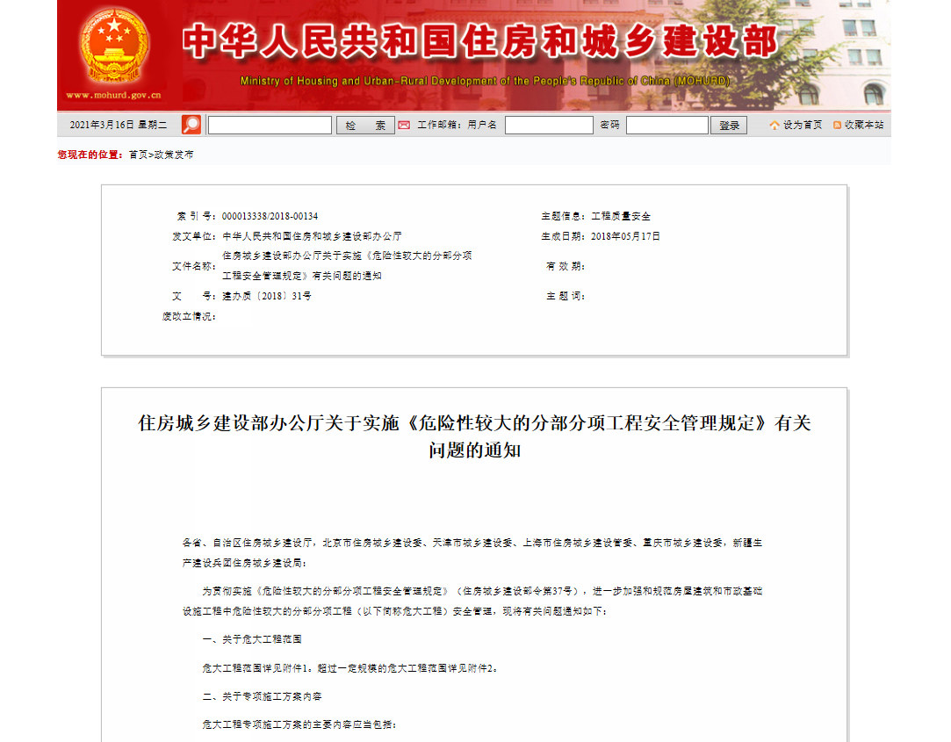
03
建办质【2018】31文件内容介绍
2018年5月22日中华人民共和国住房和城乡建设部办公厅下发关于实施《危险性较大的分部分项工程安全管理规定》有关问题的通知（建办质【2018】31号）。
该文件自发布日期开始实施。
对危大工程的范围和专项施工方案的内容予以明确。

Slide 21
03
建办质【2018】31文件内容介绍
危大工程专项施工方案的主要内容应当包括：
（一）工程概况：危大工程概况和特点、施工平面布置、施工要求和技术保证条件；
（二）编制依据：相关法律、法规、规范性文件、标准、规范及施工图设计文件、施工组织设计等；
（三）施工计划：包括施工进度计划、材料与设备计划；
（四）施工工艺技术：技术参数、工艺流程、施工方法、操作要求、检查要求等；
（五）施工安全保证措施：组织保障措施、技术措施、监测监控措施等；
（六）施工管理及作业人员配备和分工：施工管理人员、专职安全生产管理人员、特种作业人
员、其他作业人员等；
（七）验收要求：验收标准、验收程序、验收内容、验收人员等；
（八）应急处置措施；

Slide 22
03
建办质【2018】31文件内容介绍
超过一定规模的危大工程专项施工方案专家论证会的参会人员应当包括：
（一）专家；
（二）建设单位项目负责人；
（三）有关勘察、设计单位项目技术负责人及相关人员；
（四）总承包单位和分包单位技术负责人或授权委派的专业技术人员、项目负责人、项目技术负责
人、专项施工方案编制人员、项目专职安全生产管理人员及相关人员；
（五）监理单位项目总监理工程师及专业监理工程师。
关于专家论证内容
对于超过一定规模的危大工程专项施工方案，专家论证的主要内容应当包括：
（一）专项施工方案内容是否完整、可行；
（二）专项施工方案计算书和验算依据、施工图是否符合有关标准规范；
（三）专项施工方案是否满足现场实际情况，并能够确保施工安全。

Slide 23
03
建办质【2018】31文件内容介绍
危大工程验收人员应当包括：
（一）总承包单位和分包单位技术负责人或授权委派的专业技术人员、项目负责人、项目技术负责人、专项施工方案编制人员、项目专职安全生产管理人员及相关人员；
（二）监理单位项目总监理工程师及专业监理工程师；
（三）有关勘察、设计和监测单位项目技术负责人。

Slide 24
03
建办质【2018】31文件内容介绍
危险性较大分部分项工程范围
一、基坑工程
（一）开挖深度超过3m（含3m）的基坑（槽）的土方开挖、支护、降水工程。
（二）开挖深度虽未超过3m，但地质条件、周围环境和地下管线复杂，或影响毗邻建、构筑物安全的基坑（槽）的土方开挖、支护、降水工程。
二、模板工程及支撑体系
（一）各类工具式模板工程：包括滑模、爬模、飞模、隧道模等工程。
（二）混凝土模板支撑工程：搭设高度5m及以上，或搭设跨度10m及以上，或施工总荷载（荷载效应基本组合的设计值，以下简称设计值）10kN/m2及以上，或集中线荷载（设计值）15kN/m及以上，或高度大于支撑水平投影宽度且相对独立无联系构件的混凝土模板支撑工程。
（三）承重支撑体系：用于钢结构安装等满堂支撑体系。

Slide 25
03
建办质【2018】31文件内容介绍
危险性较大分部分项工程范围
三、起重吊装及起重机械安装拆卸工程
（一）采用非常规起重设备、方法，且单件起吊重量在10kN及以上的起重吊装工程。
（二）采用起重机械进行安装的工程。
（三）起重机械安装和拆卸工程。
四、脚手架工程
（一）搭设高度24m及以上的落地式钢管脚手架工程（包括采光井、电梯井脚手架）。
（二）附着式升降脚手架工程。
（三）悬挑式脚手架工程。
（四）高处作业吊篮。
（五）卸料平台、操作平台工程。
（六）异型脚手架工程。

Slide 26
03
建办质【2018】31文件内容介绍
危险性较大分部分项工程范围
五、拆除工程
可能影响行人、交通、电力设施、通讯设施或其它建、构筑物安全的拆除工程。
六、暗挖工程
采用矿山法、盾构法、顶管法施工的隧道、洞室工程。
  七、其它
（一）建筑幕墙安装工程。
（二）钢结构、网架和索膜结构安装工程。
（三）人工挖孔桩工程。
（四）水下作业工程。
（五）装配式建筑混凝土预制构件安装工程。
（六）采用新技术、新工艺、新材料、新设备可能影响工程施工安全，尚无国家、行业及地方技术标准的分部分项工程。

Slide 27
03
建办质【2018】31文件内容介绍
超过一定规模危险性较大分部分项工程范围
一、深基坑工程
开挖深度超过5m（含5m）的基坑（槽）的土方开挖、支护、降水工程。
二、模板工程及支撑体系
（一）各类工具式模板工程：包括滑模、爬模、飞模、隧道模等工程。
（二）混凝土模板支撑工程：搭设高度8m及以上，或搭设跨度18m及以上，或施工总荷载（设计值）15kN/m2及以上，或集中线荷载（设计值）20kN/m及以上。
（三）承重支撑体系：用于钢结构安装等满堂支撑体系，承受单点集中荷载7kN及以上。
三、起重吊装及起重机械安装拆卸工程
（一）采用非常规起重设备、方法，且单件起吊重量在100kN及以上的起重吊装工程。
（二）起重量300kN及以上，或搭设总高度200m及以上，或搭设基础标高在200m及以上的起重机械安装和拆卸工程。

Slide 28
03
建办质【2018】31文件内容介绍
超过一定规模危险性较大分部分项工程范围
四、脚手架工程
（一）搭设高度50m及以上的落地式钢管脚手架工程。
（二）提升高度在150m及以上的附着式升降脚手架工程或附着式升降操作平台工程。
（三）分段架体搭设高度20m及以上的悬挑式脚手架工程。
五、拆除工程
（一）码头、桥梁、高架、烟囱、水塔或拆除中容易引起有毒有害气（液）体或粉尘扩散、易燃易爆事故发生的特殊建、构筑物的拆除工程。
（二）文物保护建筑、优秀历史建筑或历史文化风貌区影响范围内的拆除工程。

Slide 29
03
建办质【2018】31文件内容介绍
超过一定规模危险性较大分部分项工程范围
六、暗挖工程
采用矿山法、盾构法、顶管法施工的隧道、洞室工程。
七、其它
（一）施工高度50m及以上的建筑幕墙安装工程。
（二）跨度36m及以上的钢结构安装工程，或跨度60m及以上的网架和索膜结构安装工程。
（三）开挖深度16m及以上的人工挖孔桩工程。
（四）水下作业工程。
（五）重量1000kN及以上的大型结构整体顶升、平移、转体等施工工艺。
（六）采用新技术、新工艺、新材料、新设备可能影响工程施工安全，尚无国家、行业及地方技术标准的分部分项工程。

Slide 30
04
37号令与原87号文的十大变化

Slide 31
04
37号令与原87号文的十大变化
变化说明 | 建质[2009]第87号 | 住建部令37号
第一变化——将原有的“危大”定义中的“造成重大不良社会影响”改为“造成重大经济损失”。“危大”定义变化 | 原87号文定义危险性较大的分部分项工程是指建筑工程在施工过程中存在的、可能导致作业人员群死群伤或造成重大不良社会影响的分部分项工程。 | 37号令定义危险性较大的分部分项工程是指房屋建筑和市政基础设施工程在施工过程中，容易导致人员群死群伤或者造成重大经济损失的分部分项工程。
第二变化——增加了相应责任主体的法律责任和勘察单位、设计单位相应职责的部分条款。 | 原87号文没有相应责任主体的法律责任和勘察单位、设计单位相应职责的部分条款。 | 37号令增加了相应责任主体的法律责任和勘察单位、设计单位相应职责的部分条款，但与《安全生产法》等有关规定相差较大，如规定中的相应处罚较之《安全生产法》显得较轻。

Slide 32
04
37号令与原87号文的十大变化
变化说明 | 建质[2009]第87号 | 住建部令37号
第三变化——原有建设单位项目负责人须在专项施工方案签字有关规定未有再提。 | 原87号文规定建设单位项目负责人须在专项施工方案签字。 | 37号令未提及建设单位项目负责人须在专项施工方案签字有关规定，但规定了施工单位技术负责人、总监理工程师、总承包单位技术负责人及分包单位技术负责人审查签字、加盖单位公章和加盖执业印章等规定。
第四变化——增加了“专家论证前专项施工方案应当通过施工单位审核和总监理工程师审查”的规定。 | 原87号文没有关于“专家论证前专项施工方案应当通过施工单位审核和总监理工程师审查”的规定。 | 37号令新增加了“专家论证前专项施工方案应当通过施工单位审核和总监理工程师审查”的规定。
第五变化——增加了专家论证报告需提出对专项施工方案论证的“一致意见”。 | 原87号文没有提出专家论证报告需提出对专项施工方案论证的“一致意见”。 | 37号令专家论证会后，应当形成论证报告，对专项施工方案提出通过、修改后通过或者不通过的“一致意见”。

Slide 33
04
37号令与原87号文的十大变化
变化说明 | 建质[2009]第87号 | 住建部令37号
第六变化——增加了“专家对论证报告负责”的要求。 | 原87号文没有提出“专家对论证报告负责”的要求。 | 37号令提出“专家对论证报告负责”的要求。
第七变化——项目专职安全生产管理人员提出了专门的要求。 | 原87号文没有提出“危大”安全技术交底应由双方和项目专职安全生产管理人员共同签字确认，但对施工单位应当指定专人对专项方案实施情况进行现场监督和按规定进行监测等提出了要求。 | 37号令提出施工现场管理人员应当向作业人员进行安全技术交底，并由双方和项目专职安全生产管理人员共同签字确认，并对项目专职安全生产管理人员应当对专项施工方案实施情况进行现场监督提出要求，未提及施工单位应当指定专人对专项方案实施情况进行现场监督和按规定进行监测等要求。

Slide 34
04
37号令与原87号文的十大变化
变化说明 | 建质[2009]第87号 | 住建部令37号
第八变化——将监理对“危大”的监督检查方式确定为巡视检查，未提及监理单位应当将危险性较大的分部分项工程列入监理规划的要求。 | 原87号文第十八条规定监理单位应当将危险性较大的分部分项工程列入监理规划和监理实施细则，应当针对工程特点、周边环境和施工工艺等，制定安全监理工作流程、方法和措施。 | 37号令第十八条只提监理单位应当结合危大工程专项施工方案编制监理实施细则，未提“监理单位应当将危险性较大的分部分项工程列入监理规划”，并提出监理单位对危大工程施工实施专项“巡视检查”新提法。
第九变化——将原“建设单位应当及时向住房城乡建设主管部门报告”改为“监理单位应当及时报告建设单位和工程所在地住房城乡建设主管部门”。 | 原87号第十九条提法是“监理单位应当对专项方案实施情况进行现场监理；对不按专项方案实施的，应当责令整改，施工单位拒不整改的，应当及时向建设单位报告；建设单位接到监理单位报告后，应当立即责令施工单位停工整改；施工单位仍不停工整改的，建设单位应当及时向住房城乡建设主管部门报告。” | 37号令第十九条规定是“监理单位发现施工单位未按照专项施工方案施工的，应当要求其进行整改；情节严重的，应当要求其暂停施工，并及时报告建设单位。施工单位拒不整改或者不停止施工的，监理单位应当及时报告建设单位和工程所在地住房城乡建设主管部门。”

Slide 35
04
37号令与原87号文的十大变化
变化说明 | 建质[2009]第87号 | 住建部令37号
第十变化——增加了两项设置公示牌的要求。 | 原87号文未提及危险性较大工程公示牌之事，且《建设工程安全生产管理条例》等上位法也未做要求。只是有警示牌的要求。 | 37号令第十四条规定施工单位应当在施工现场显著位置设置危大工程公告牌以及第二十一条规定危大工程验收合格后施工单位应当在设置危大工程验收公示标识牌。

Slide 36
05
31号文与原87号文对比详情

Slide 37
05
31号文与原87号文对比详情
序号 | 名称 | 31号文 | 87号文
1 | 施行时间 | 2018年6月1日 | 2009年5月13日-2018年5月31日
2 | 施工方案内容 | （一）工程概况：危大工程概况和特点、施工平面布置、施工要求和技术保证条件； （二）编制依据：相关法律、法规、规范性文件、标准、规范及施工图设计文件、施工组织设计等； （三）施工计划：包括施工进度计划、材料与设备计划； （四）施工工艺技术：技术参数、工艺流程、施工方法、操作要求、检查要求等； （五）施工安全保证措施：组织保障措施、技术措施、监测监控措施等； （六）施工管理及作业人员配备和分工：施工管理人员、专职安全生产管理人员、特种作业人员、其他作业人员等； （七）验收要求：验收标准、验收程序、验收内容、验收人员等； （八）应急处置措施； （九）计算书及相关施工图纸。 | （一）工程概况：危险性较大的分部分项工程概况、施工平面布置、施工要求和技术保证条件。 （二）编制依据：相关法律、法规、规范性文件、标准、规范及图纸（国标图集）、施工组织设计等。 （三）施工计划：包括施工进度计划、材料与设备计划。 （四）施工工艺技术：技术参数、工艺流程、施工方法、检查验收等。 （五）施工安全保证措施：组织保障、技术措施、应急预案、监测监控等。 （六）劳动力计划：专职安全生产管理人员、特种作业人员等。 （七）计算书及相关图纸。

Slide 38
05
31号文与原87号文对比详情
序号 | 名称 | 31号文 | 87号文
3 | 专家论证参加人员 | （一）专家； （二）建设单位项目负责人； （三）有关勘察、设计单位项目技术负责人及相关人员； （四）总承包单位和分包单位技术负责人或授权委派的专业技术人员、项目负责人、项目技术负责人、专项施工方案编制人员、项目专职安全生产管理人员及相关人员； （五）监理单位项目总监理工程师及专业监理工程师。 | （一）专家组成员； （二）建设单位项目负责人或技术负责人； （三）监理单位项目总监理工程师及相关人员； （四）施工单位分管安全的负责人、技术负责人、项目负责人、项目技术负责人、专项方案编制人员、项目专职安全生产管理人员； （五）勘察、设计单位项目技术负责人及相关人员。
4 | 专家论证内容 | （一）专项施工方案内容是否完整、可行； （二）专项施工方案计算书和验算依据、施工图是否符合有关标准规范； （三）专项施工方案是否满足现场实际情况，并能够确保施工安全。 | （一）专项方案内容是否完整、可行； （二）专项方案计算书和验算依据是否符合有关标准规范； （三）安全施工的基本条件是否满足现场实际情况。

Slide 39
05
31号文与原87号文对比详情
序号 | 名称 | 31号文 | 87号文
5 | 专项施工方案修改 | 超过一定规模的危大工程专项施工方案经专家论证后结论为“通过”的，施工单位可参考专家意见自行修改完善；结论为“修改后通过”的，专家意见要明确具体修改内容，施工单位应当按照专家意见进行修改，并履行有关审核和审查手续后方可实施，修改情况应及时告知专家。 | 施工单位应当根据论证报告修改完善专项方案，并经施工单位技术负责人、项目总监理工程师、建设单位项目负责人签字后，方可组织实施。 专项方案经论证后需做重大修改的，施工单位应当按照论证报告修改，并重新组织专家进行论证。
6 | 监测方案内容 | 进行第三方监测的危大工程监测方案的主要内容应当包括工程概况、监测依据、监测内容、监测方法、人员及设备、测点布置与保护、监测频次、预警标准及监测成果报送等。 | 施工单位应当指定专人对专项方案实施情况进行现场监督和按规定进行监测。 （未明确监测方案具体内容）
7 | 关于验收人员 | （一）总承包单位和分包单位技术负责人或授权委派的专业技术人员、项目负责人、项目技术负责人、专项施工方案编制人员、项目专职安全生产管理人员及相关人员； （二）监理单位项目总监理工程师及专业监理工程师； （三）有关勘察、设计和监测单位项目技术负责人。 | 对于按规定需要验收的危险性较大的分部分项工程，施工单位、监理单位应当组织有关人员进行验收。验收合格的，经施工单位项目技术负责人及项目总监理工程师签字后，方可进入下一道工序。 （未明确具体参与验收人员）

Slide 40
05
31号文与原87号文对比详情
序号 | 名称 | 31号文 | 87号文
8 | 专家条件 | 设区的市级以上地方人民政府住房城乡建设主管部门建立的专家库专家应当具备以下基本条件： （一）诚实守信、作风正派、学术严谨； （二）从事相关专业工作15年以上或具有丰富的专业经验； （三）具有高级专业技术职称。 | 专家库的专家应当具备以下基本条件： （一）诚实守信、作风正派、学术严谨； （二）从事专业工作15年以上或具有丰富的专业经验； （三）具有高级专业技术职称。
9 | 专家库管理 | 设区的市级以上地方人民政府住房城乡建设主管部门应当加强对专家库专家的管理，定期向社会公布专家业绩，对于专家不认真履行论证职责、工作失职等行为，记入不良信用记录，情节严重的，取消专家资格。 | 各地住房城乡建设主管部门应当按专业类别建立专家库。专家库的专业类别及专家数量应根据本地实际情况设置。 专家名单应当予以公示。 各地住房城乡建设主管部门应当根据本地区实际情况，制定专家资格审查办法和管理制度并建立专家诚信档案，及时更新专家库。

Slide 41
05
31号文与原87号文对比详情
危险性较大的分部分项工程范围变化
序号 | 名称 | 31号文 | 名称 | 87号文
1 | 一、基坑工程 | （一）开挖深度超过3m（含3m）的基坑（槽）的土方开挖、支护、降水工程。 （二）开挖深度虽未超过3m，但地质条件、周围环境和地下管线复杂，或影响毗邻建、构筑物安全的基坑（槽）的土方开挖、支护、降水工程。 | 一、基坑支护、降水工程 二、土方开挖工程 | 一、基坑支护、降水工程 开挖深度超过3m（含3m）或虽未超过3m但地质条件和周边环境复杂的基坑（槽）支护、降水工程。 二、土方开挖工程 开挖深度超过3m（含3m）的基坑（槽）的土方开挖工程。

Slide 42
05
31号文与原87号文对比详情
危险性较大的分部分项工程范围变化
序号 | 名称 | 31号文 | 名称 | 87号文
2 | 二、模板工程及支撑体系 | （一）各类工具式模板工程：包括滑模、爬模、飞模、隧道模等工程。 （二）混凝土模板支撑工程：搭设高度5m及以上，或搭设跨度10m及以上，或施工总荷载（荷载效应基本组合的设计值，以下简称设计值）10kN/m2及以上，或集中线荷载（设计值）15kN/m及以上，或高度大于支撑水平投影宽度且相对独立无联系构件的混凝土模板支撑工程。 （三）承重支撑体系：用于钢结构安装等满堂支撑体系。 | 三、模板工程及支撑体系 | （一）各类工具式模板工程：包括大模板、滑模、爬模、飞模等工程。 （二）混凝土模板支撑工程：搭设高度5m及以上；搭设跨度10m及以上；施工总荷载10kN/m2及以上；集中线荷载15kN/m及以上；高度大于支撑水平投影宽度且相对独立无联系构件的混凝土模板支撑工程。 （三）承重支撑体系：用于钢结构安装等满堂支撑体系。

Slide 43
05
31号文与原87号文对比详情
危险性较大的分部分项工程范围变化
序号 | 名称 | 31号文 | 名称 | 87号文
3 | 三、起重吊装及起重机械安装拆卸工程 | （一）采用非常规起重设备、方法，且单件起吊重量在10kN及以上的起重吊装工程。 （二）采用起重机械进行安装的工程。 （三）起重机械安装和拆卸工程。 | 四、起重吊装及安装拆卸工程 | （一）采用非常规起重设备、方法，且单件起吊重量在10KN及以上的起重吊装工程。 （二）采用起重机械进行安装的工程。 （三）起重机械设备自身的安装、拆卸。
4 | 四、脚手架工程 | （一）搭设高度24m及以上的落地式钢管脚手架工程（包括采光井、电梯井脚手架）。 （二）附着式升降脚手架工程。 （三）悬挑式脚手架工程。 （四）高处作业吊篮。 （五）卸料平台、操作平台工程。 （六）异型脚手架工程。 | 五、脚手架工程 | （一）搭设高度24m及以上的落地式钢管脚手架工程。 （二）附着式整体和分片提升脚手架工程。 （三）悬挑式脚手架工程。 （四）吊篮脚手架工程。 （五）自制卸料平台、移动操作平台工程。 （六）新型及异型脚手架工程。

Slide 44
05
31号文与原87号文对比详情
危险性较大的分部分项工程范围变化
序号 | 名称 | 31号文 | 名称 | 87号文
5 | 五、拆除工程 | 可能影响行人、交通、电力设施、通讯设施或其它建、构筑物安全的拆除工程。 | 六、拆除、爆破工程 | （一）建筑物、构筑物拆除工程。 （二）采用爆破拆除的工程。
6 | 六、暗挖工程 | 采用矿山法、盾构法、顶管法施工的隧道、洞室工程。

Slide 45
05
31号文与原87号文对比详情
危险性较大的分部分项工程范围变化
序号 | 名称 | 31号文 | 名称 | 87号文
7 | 七、其他 | （一）建筑幕墙安装工程。 （二）钢结构、网架和索膜结构安装工程。 （三）人工挖孔桩工程。 （四）水下作业工程。 （五）装配式建筑混凝土预制构件安装工程。 （六）采用新技术、新工艺、新材料、新设备可能影响工程施工安全，尚无国家、行业及地方技术标准的分部分项工程。 | 七、其他 | （一）建筑幕墙安装工程。 （二）钢结构、网架和索膜结构安装工程。 （三）人工挖扩孔桩工程。 （四）地下暗挖、顶管及水下作业工程。 （五）预应力工程。 （六）采用新技术、新工艺、新材料、新设备及尚无相关技术标准的危险性较大的分部分项工程。

Slide 46
05
31号文与原87号文对比详情
超过一定规模的危险性较大的分部分项工程范围变化
序号 | 名称 | 31号文 | 名称 | 87号文
1 | 一、深基坑工程 | 开挖深度超过5m（含5m）的基坑（槽）的土方开挖、支护、降水工程。 | 一、深基坑工程 | （一）开挖深度超过5m（含5m）的基坑（槽）的土方开挖、支护、降水工程。 （二）开挖深度虽未超过5m，但地质条件、周围环境和地下管线复杂，或影响毗邻建筑（构筑）物安全的基坑（槽）的土方开挖、支护、降水工程。
2 | 二、模板工程及支撑体系 | （一）各类工具式模板工程：包括滑模、爬模、飞模、隧道模等工程。 （二）混凝土模板支撑工程：搭设高度8m及以上，或搭设跨度18m及以上，或施工总荷载（设计值）15kN/m2及以上，或集中线荷载（设计值）20kN/m及以上。 （三）承重支撑体系：用于钢结构安装等满堂支撑体系，承受单点集中荷载7kN及以上。 | 二、模板工程及支撑体系 | （一）工具式模板工程：包括滑模、爬模、飞模工程。 （二）混凝土模板支撑工程：搭设高度8m及以上；搭设跨度18m及以上；施工总荷载15kN/m2及以上；集中线荷载20kN/m及以上。 （三）承重支撑体系：用于钢结构安装等满堂支撑体系，承受单点集中荷载700Kg以上。

Slide 47
05
31号文与原87号文对比详情
超过一定规模的危险性较大的分部分项工程范围变化
序号 | 名称 | 31号文 | 名称 | 87号文
3 | 三、起重吊装及起重机械安装拆卸工程 | （一）采用非常规起重设备、方法，且单件起吊重量在100kN及以上的起重吊装工程。 （二）起重量300kN及以上，或搭设总高度200m及以上，或搭设基础标高在200m及以上的起重机械安装和拆卸工程。 | 三、起重吊装及安装拆卸工程 | （一）采用非常规起重设备、方法，且单件起吊重量在100kN及以上的起重吊装工程。 （二）起重量300kN及以上的起重设备安装工程；高度200m及以上内爬起重设备的拆除工程。
4 | 四、脚手架工程 | （一）搭设高度50m及以上的落地式钢管脚手架工程。 （二）提升高度在150m及以上的附着式升降脚手架工程或附着式升降操作平台工程。 （三）分段架体搭设高度20m及以上的悬挑式脚手架工程。 | 四、脚手架工程 | （一）搭设高度50m及以上落地式钢管脚手架工程。 （二）提升高度150m及以上附着式整体和分片提升脚手架工程。 （三）架体高度20m及以上悬挑式脚手架工程。

Slide 48
05
31号文与原87号文对比详情
超过一定规模的危险性较大的分部分项工程范围变化
序号 | 名称 | 31号文 | 名称 | 87号文
5 | 五、拆除工程 | （一）码头、桥梁、高架、烟囱、水塔或拆除中容易引起有毒有害气（液）体或粉尘扩散、易燃易爆事故发生的特殊建、构筑物的拆除工程。 （二）文物保护建筑、优秀历史建筑或历史文化风貌区影响范围内的拆除工程。 | 五、拆除、爆破工程 | （一）采用爆破拆除的工程。 （二）码头、桥梁、高架、烟囱、水塔或拆除中容易引起有毒有害气（液）体或粉尘扩散、易燃易爆事故发生的特殊建、构筑物的拆除工程。 （三）可能影响行人、交通、电力设施、通讯设施或其它建、构筑物安全的拆除工程。 （四）文物保护建筑、优秀历史建筑或历史文化风貌区控制范围的拆除工程。
6 | 六、暗挖工程 | 采用矿山法、盾构法、顶管法施工的隧道、洞室工程。

Slide 49
05
31号文与原87号文对比详情
超过一定规模的危险性较大的分部分项工程范围变化
序号 | 名称 | 31号文 | 名称 | 87号文
7 | 七、其他 | （一）施工高度50m及以上的建筑幕墙安装工程。 （二）跨度36m及以上的钢结构安装工程，或跨度60m及以上的网架和索膜结构安装工程。 （三）开挖深度16m及以上的人工挖孔桩工程。 （四）水下作业工程。 （五）重量1000kN及以上的大型结构整体顶升、平移、转体等施工工艺。 （六）采用新技术、新工艺、新材料、新设备可能影响工程施工安全，尚无国家、行业及地方技术标准的分部分项工程。 | 七、其他 | （一）施工高度50m及以上的建筑幕墙安装工程。 （二）跨度大于36m及以上的钢结构安装工程；跨度大于60m及以上的网架和索膜结构安装工程。 （三）开挖深度超过16m的人工挖孔桩工程。 （四）地下暗挖工程、顶管工程、水下作业工程。 （五）采用新技术、新工艺、新材料、新设备及尚无相关技术标准的危险性较大的分部分项工程。

Slide 50
06
危大工程安全管理档案

Slide 51
06
危大工程安全管理档案
危大工程管理档案应包括：
危险性较大的分部分项工程清单
危险性较大的分部分项工程汇总表
危险性较大的分部分项工程专项施工方案（图纸、计算书、审核单、专家论证等）
危险性较大的分部分项工程专项施工方案培训及交底（管理人员、施工作业人员）
危险性较大的分部分项工程专项施工应急预案及现场应急处置措施
危险性较大的分部分项工程专项施工专项检查、整改、巡视记录
危险性较大的分部分项工程专项施工应急演练及应急知识、技能培训
危险性较大的分部分项工程专项施工第三方监测记录
危险性较大的分部分项工程专项施工初步验收和最终验收记录
危险性较大的分部分项工程专项施工过程中项目负责人现场带班记录

Slide 52
07
危大工程施工管理措施

Slide 53
07
危大工程施工管理措施
危大工程施工管理措施从人、材、机、环境、管理等五个方面进行管控，以保障危大工程施工的顺利进行
人员方面：
建立健全的人员教育培训制度
加强对施工作业人员进场的管控（年龄、体检、身体是否健全、三级教育等）
积极开展有针对性的应急演练，以加强施工作业人员的应急处置能力
积极开展安全知识、技能与风险识别的培训，以加强施工作业人员的安全防范意识与技能
加强特种作业人员的管理，严禁无证人员进行特种作业施工
加强施工现场外来人员、与临时人员的管控
加强危大工程施工过程中各阶段一线作业人员的专项安全培训

Slide 54
07
危大工程施工管理措施
材料方面：
建立健全的材料管理制度
对进场的施工材料按规范进行存放与倒运
对进场材料进行严格把控，严禁不合格材料流入施工现场
材料应分开存放，零散材料堆码高度不应大于2m
易燃材料做好防火措施

Slide 55
07
危大工程施工管理措施
机械设备方面：
建立健全的机械设备管理制度
机械设备的操作运转严格遵守相应的安全技术操作规程
机械设备要采取防雨、防淹等措施
定期对机械设备进行维修养护，并形成养护记录
用电设备按相应规定做好接地、接零保护装置
指定专人进行设备的统一管理
特种设备严格执行进场报验手续，做好使用前相关安全检查工作
机械设备无人操作时应断电上锁

Slide 56
07
危大工程施工管理措施
环境方面：
施工现场施工材料堆码整齐、牢靠
设置符合规范要求的施工便道
施工现场做好雨水积水的棑疏，做好场地硬化
积极营造安全文明的施工环境

Slide 57
07
危大工程施工管理措施
管理方面：
建立健全安全管理制度
深化施工现场隐患排查治理
建立动态危险源清单（清单样板见附表）
加强项目双重预防机制的构建与完善
加大危大工程安全资金的投入，加强危大工程安全施工监督力度
加强对劳务队伍的安全管理与沟通
发挥项目部主体作用，规范现场施工，严格落实专项方案及交底
全面落实安全生产责任制，强化各项措施落实
贯彻落实“预防为主，以人为主”的安全管理方针
更新理念，抓积极因素，总结工作抓整改提高

Slide 58
07
危大工程施工管理措施
项目危大工程清单：（模板）
危险性较大的分部分项工程清单
单位工程名称 | 分部分项工程名称 | 危大类型 | 危大工程情况描述 | 设计措施 | 施工措施 | 备注

Slide 59
团结 务实 高效 协作
THANKS！

